Slide 1
Input slidedeck Unternehmen zur vorstellung des lokalen klimafonds
__.__.2023/4, __:__-__:__ Uhr
Präsentation zum
If you don’t have the extra information like Conference Title or the date, than just delete the placeholders. The white L-shape remains.

Slide 2
anleitung zu diesem slidedeck
Der Foliensatz dient nur als Grundlage für eine lokale Ansprache von Unternehmen. Die Folien sollten für den Gebrauch in den Kommunen angepasst werden!
Es werden wesentliche relevante Themen vorgestellt und auch angetextet – damit wird die Basis gelegt, damit Sie eine vollständige und motivierende Präsentation erstellen können
Das Bildmaterial ist nur beispielhaft und sollte durch lokale / eigene Bilder ersetzt werden
Generell gilt: Je mehr Kontext Sie bieten, desto mehr Vertrauen in das Projekt generieren Sie („ah, die haben sich ja wirklich was überlegt, das klingt solide und durchdacht“) . Allerdings sollten Sie die Unternehmen auch nicht mit zu vielen Informationen überfrachten und sich auf Kernaussagen konzentrieren.
In den Notizen zu den Folien sind weitere Gedanken und Informationen zur Bearbeitung zu lesen

Slide 3
Gestatten: Der Klimafonds
Eine innovative Idee für den Klimaschutz in xy, zu der alle Menschen in unserer Kommune aktiv beitragen können.
Eine Einladung an xy (Name des Unternehmens), sich in xy sichtbar für Nachhaltigkeit einzusetzen und zu einer wirkungsvollen Transformation beizutragen.
Eine Chance für ganz xy (Name der Kommune), gemeinsam an der Zukunft zu arbeiten.

Slide 4
Was ist der klimafonds genau?
© Goutham Krishna – unsplash.com

Slide 5
Der Klimafonds ist ein Förderinstrument, das Kommunen aufsetzen, um neue finanzielle Mittel für die Umsetzung von Klimaprojekten vor Ort zu erschließen und bereitzustellen.
Finanzierung des Klimafonds: Der Klimafonds wird zum einen durch kommunale Mittel finanziert, aber auch durch Spenden von Unternehmen, Privatpersonen, Stiftungen oder sonstigen Organisationen.
Projekte des Klimafonds: Mit dem Klimafonds werden Projekte gefördert, die dem Klimaschutz zugute kommen. Die Projekte finden in xy (lokale Kommune) statt, sind gemeinnützig und werden von lokalen Organisationen und Privatpersonen umgesetzt.
Wer profitiert vom Klimafonds? Zuerst die Projektträger*innen, die unkompliziert Mittel für ihre Projekte beantragen können. Aber auch die Spender*innen, die gemeinsam beweisen, dass Engagement sich lohnt und erlebbaren Klimaschutz fördern. Und nicht zuletzt das Klima selbst.
© Mike Petrucci – unsplash.com

Slide 6
Der Klimafonds ist …
Der derzeit wohl innovativste Ansatz für kommunalen Klimaschutz in Deutschland
ein Instrument, dass verschiedene Akteur*innen in unserer Kommune verbindet
die Möglichkeit, Klimaschutz sichtbar, erlebbar und konkret zu machen
Für lokale Klimaschutzakteur*innen die Möglichkeit, ihre Klimaschutzideen Wirklichkeit werden zu lassen
Für Spender*innen das perfekte Instrument, um das eigene Klimaschutzengagement vor Ort sichtbar zu machen
Ein Instrument das zeigt, dass konkreter lokaler Klimaschutz funktioniert – und Kooperation sich lohnt!
© Casey Horner – unsplash.com
Notes:
Achten Sie hier darauf, dass Sie möglicherweise nicht passende bullet points entfernen / umschreiben bzw. weitere ergänzen.

Slide 7
Warum brauchen wir einen klimafonds in xy?
© Silvestri Matteo – unsplash.com

Slide 8
Xy (Name Kommune) hat in den vergangenen Jahren bereits vieles zum Klimaschutz umgesetzt.
Beispielhaft seien hier genannt:
Xx
Xx
Xx
Mit dem Klimafonds ergänzen wir unser bisheriges Engagement und erweitern dieses. Der Klimafonds hat zum Ziel, durch Kooperation zusätzliche Projekte zu initiieren, die es sonst nicht geben würde.
Wir sind der festen Überzeugung: Klimaschutz geht uns alle an. Gemeinsam heben wir den Klimaschutz auf eine neue Ebene - dafür steht der Klimafonds.
© Henry Be – unsplash.com
Notes:
Hier können Sie ggf. auch weiter ausholen / eine Extrafolie einfügen: Was hat die Kommune umgesetzt? Gibt es stadtweit bekannte Beispiele?

Slide 9
So profitieren sie vom klimafonds – sechs vorteile
© Spencer Watson – unsplash.com

Slide 10
So profitieren Sie, wenn Sie den Klimafonds unterstützen
Sie positionieren sich glaubwürdig als Unternehmen, das konkreten Klimaschutz vor Ort fördert
Sie werden Teil eines engagierten lokalen Netzwerks aus Bürger*innen, Umweltorganisationen, Unternehmen, Vereinen und der Verwaltung
Sie tragen zu lokalen Projekten bei, die ihre Mitarbeitenden und weiteren Stakeholder vor Ort „erleben“ können
Sie können das Engagement für den Klimafonds für Ihre eigene interne und externe Kommunikation nutzen und unser Logo dafür verwenden
Wir nehmen Sie in unsere Kommunikation zum Klimafonds via Internet und Social Media auf
Ihr Spende können Sie steuerlich geltend machen.
© Joey Kyber – unsplash.com
Notes:
Sollte Ihr Klimafonds eine Kompensation von Emissionen vorsehen (durch die Ergänzung lokaler Projekte mit Zertifikaten aus dem freiwilligen Zertifikatemarkt), sollten Sie diesen Punkt hier ergänzen. („Mit Zertifikaten aus dem Klimafonds kompensieren Sie die nicht vermeidbaren Treibhausgasemissionen Ihres Unternehmens“).
Hier können zudem noch weitere Vorteile aufgelistet werden: Beispielsweise, dass Unternehmen auch einen Sitz in der Jury für die Projektauswahl erhalten können (wenn das vorgesehen ist) oder dass Mitarbeitende auch an Projekten mitarbeiten können (auch nur, wenn das in Ihrer Kommune vorgesehen ist).

Slide 11
Wer ist am klimafonds beteiligt?
© Jude Infantini – unsplash.com

Slide 12
Alle Menschen und Organisationen in unserer Kommune können zum Klimafonds beitragen!
Bürger*innen: Projektinitiator*innen und Spender*innen
Umweltvereine, NGOs, Umweltverbände: Projektinitiator*innen
Unternehmen: Spender*innen
Stiftungen, wohltätige Vereine: Spender*innen
Kirchen, Sportvereine etc.: Projektinitiator*innen und Spender*innen
Verwaltung: Organisation des Klimafonds, Mittelverwaltung, Einbringen eigener Mittel
Notes:
Hier kann Ihr lokaler Klimafonds natürlich inhaltlich abweichen – wichtig ist nur, dass es eine oder mehrere Folien gibt, die den Mechanismus erläutern und zeigen, dass der Fonds ein Gemeinschaftswerk von vielen ist.

Slide 13
Alle Menschen und Organisationen in unserer Kommune können zum Klimafonds beitragen!
Finanzierung
Öffentliche Mittel (Eigenmittel der Kommune, Beiträge kommunaler Unternehmen) | Private Spenden (von Bürger*innen, Unternehmen)
Projektauswahl durch Expert*innen-Beirat und/ oder nach festen Förderkriterien
Lokaler Klimafonds
Administration durch Kommune, kommunales Unternehmen, Verein, Stiftung.
Förderung lokaler Klimaprojekte von Bürger*innen, Vereinen, Unternehmen, öffentlichen Einrichtungen
Notes:
Bauen Sie am besten ein eigenes, zu Ihrem Klimafonds passendes Schema – dieses hier ist beispielhaft dem „Grundkonzept zur Einrichtung eines lokalen Klimafonds“ entnommen.

Slide 14
Wie funktioniert die projektauswahl?
© Chang Qing – unsplash.com

Slide 15
Und so werden unsere lokalen Klimaschutzprojekte ausgewählt:
Eingang der Projekte
Fachliche Vorauswahl durch die Verwaltung
Jurysitzung – Auswahl der Projekte
Online-Voting zur finalen Auswahl der geförderten Projekte
Bekanntgabe der Projekte, Beginn der Umsetzung
Notes:
Wie die Projekte ausgewählt werden, sollten Sie vor allem dann zeigen, wenn Sie Unternehmen / Großspender*innen anbieten, Teil einer möglichen Jury zur Auswahl der Projekte zu werden.
Zudem können Sie nach Bedarf noch eine Folie einbringen, nach welchen Kriterien die Projekte ausgewählt werden sollen / welche Kriterien ein förderfähiges Projekt erfüllen muss.

Slide 16
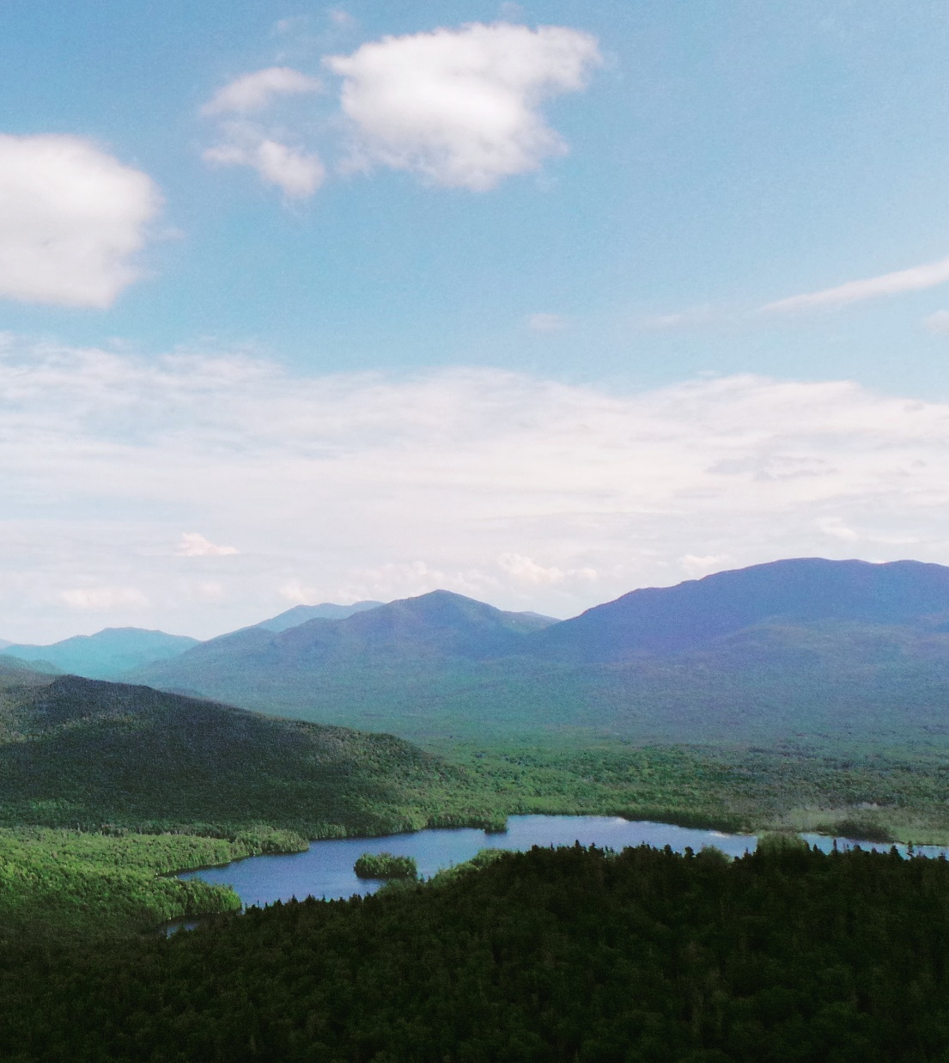
Wie sehen die nächsten schritte aus?
© John Silliman – unsplash.com

Slide 17
Die nächsten Schritte im Überblick
Schritt 1: xx.xx. offizieller Start des Klimafonds
Schritt 2: Ab xx.xx.
Start der Website und weiteren Öffentlichkeitsarbeit via Social Media und Pressearbeit
Kontinuierliche Möglichkeit zur Einreichung von Projekten
Kontinuierliches Einwerben von Spenden
Schritt 3: xx.xx. Sitzung der Jury zur Auswahl der Projekte
Schritt 4: ab xx.xx.
Bekanntgabe der Projektauswahl
Projektumsetzung
Akquise neuer Projektvorschläge
Kontinuierliches Einwerben von Spenden
© Sergei Akulich – unsplash.com
Notes:
Diese Folie wird bei Ihnen sicherlich noch stark angepasst. Wichtig ist, dass Sie den groben Fahrplan zeigen und Unternehmen so sehen können, dass bereits eine feste Planung besteht und sie entsprechend nicht in eine black box investieren.

Slide 18
Annex: Sichtbarkeit für ihr unternehmen
Ihre Website
Logo Unternehmen xy
Unternehmens-logo des Unternehmens
Notes:
Wenn Sie eine Einbindung von Logos zum Beispiel auf der Website planen, können Sie hier das Unternehmenslogo schonmal im Kontext Ihrer Website zeigen.

Slide 19
Sie wollen sich beim klimafonds engagieren?
Wir freuen uns, mit Ihnen in Kontakt zu treten. Melden Sie sich jederzeit bei Ihrem persönlichen Ansprechpartner / Ihrer persönlichen Ansprechpartnerin:
Funktion
Name
Telefonnummer
Mailadresse

